Slide 1

Evropa - povrch
VY_32_INOVACE_12_ZEMĚPIS_Evropa – povrch
Dětský domov, Základní škola, Střední škola Duchcov, Školní 1, příspěvková organizace
Registrační číslo: cz.1.07/1.4.00/21.0559
Jana Hoffmannová

Slide 2
Evropa má nejnižší průměrnou nadmořskou výšku ze všech kontinentů – 290 m. n. m.
Nadpoloviční většinu území tvoří nížiny – asi 60%

Slide 3
Nížiny

Slide 4
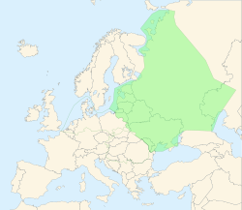
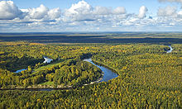
Východoevropská nížina
Největší nížina v Evropě

Slide 5
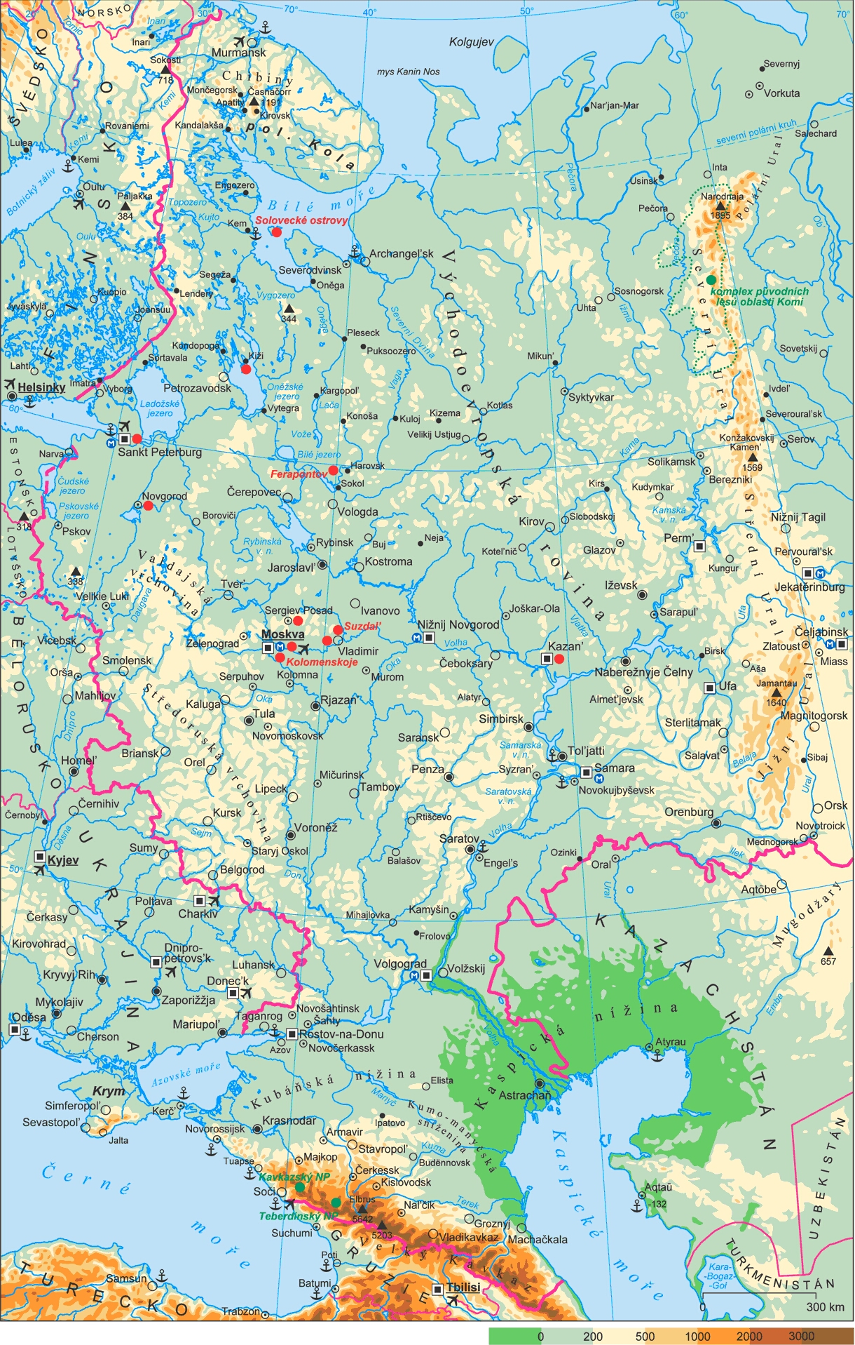
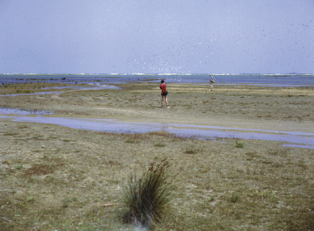
Kaspická nížina
Nejnižší místo Evropy – 28 metrů pod hladinou moře

Slide 6
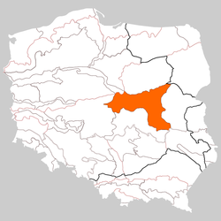
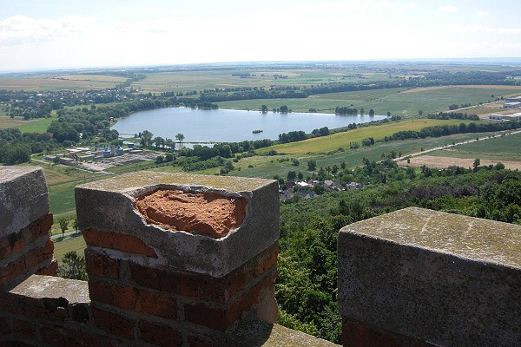
Středopolská nížina

Slide 7
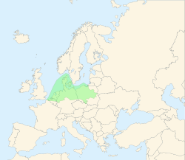
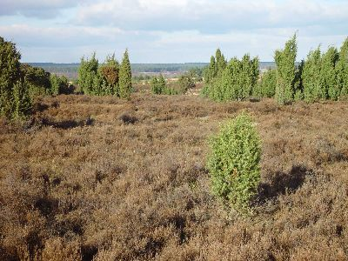
Severoněmecká nížina

Slide 8
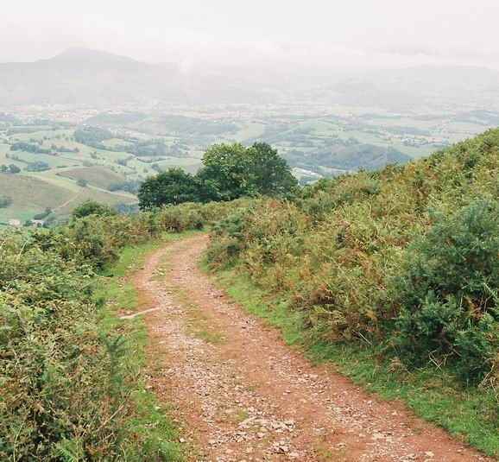
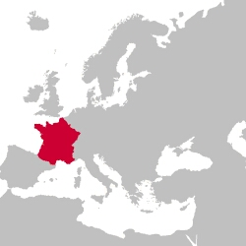
Francouzská nížina

Slide 9
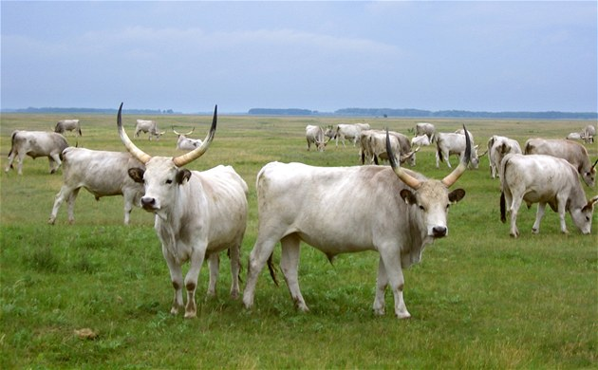
Uherská nížina
Dělí se na Malou a Velkou Uherskou nížinu

Slide 10
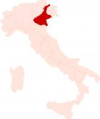
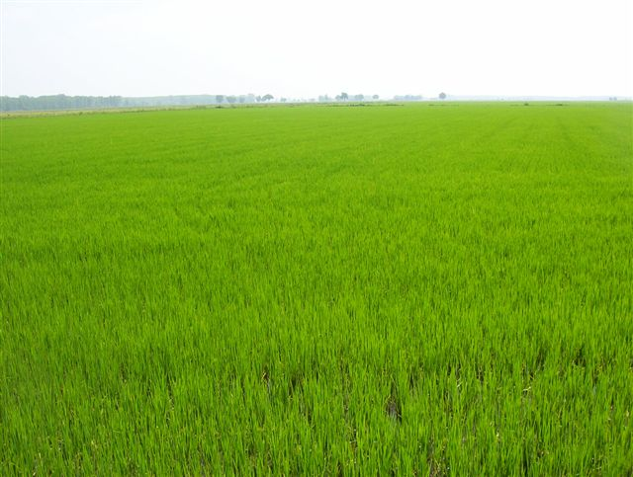
Pádská nížina

Slide 11
Pohoří

Slide 12
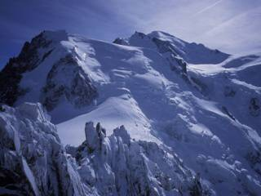
Alpy
Nejvyšší evropské pohoří
Dělí se na více částí – Dolomity, Vysoké a Nízké Taury, Karavanky, …
Nejvyšší horou Alp a současně Evropy je Mont Blanc – 4 807 m n. m.

Slide 13
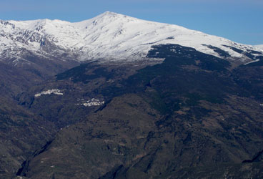
Pyreneje
Pyrenejský poloostrov je velmi hornatý → pohoří tvoří 84% povrchu poloostrova
Najdeme zde například – Kastilské pohoří či Sierra Nevadu

Slide 14
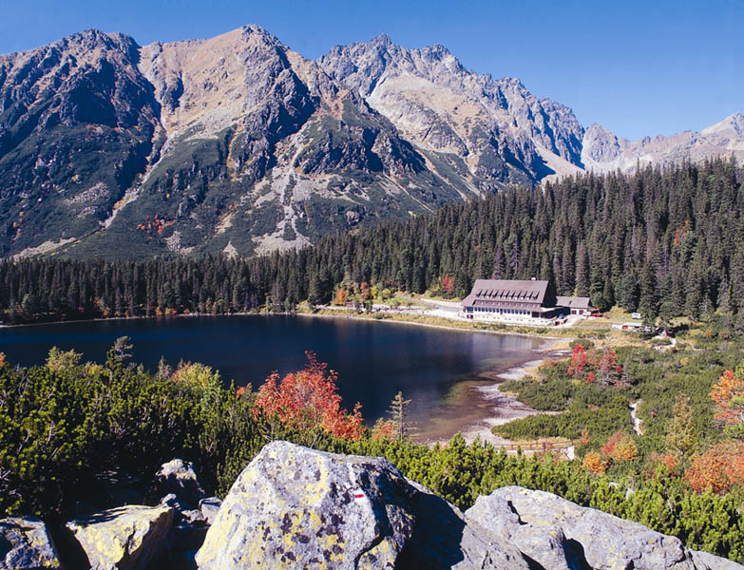
Karpaty
Jako Alpy se skládají z více pohoří
  Například Vysoké Tatry (Slovensko)

Slide 15
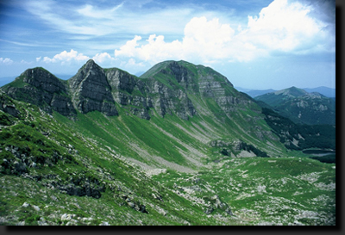
Apeniny
Leží na Apeninském poloostrově tedy v Itálii

Slide 16
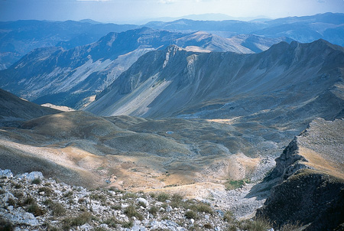
Balkánský poloostrov
Velmi hornatý poloostrov
Najdeme zde například Dinárské hory, pohoří Velebit, Rila, Pindos, …

Slide 17
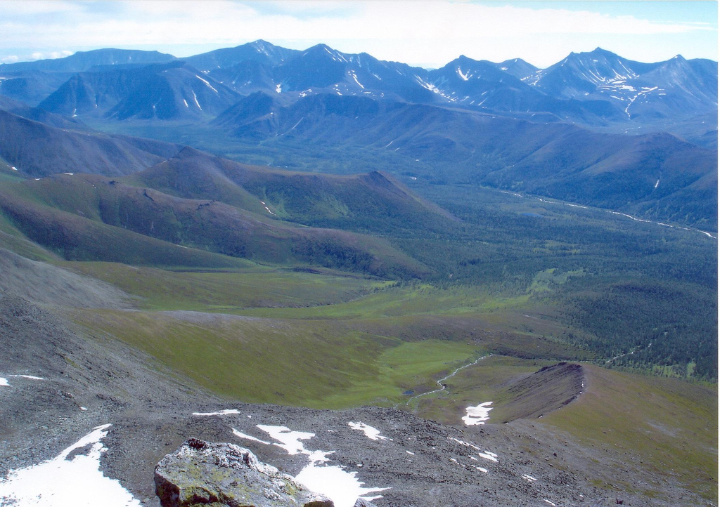
Ural
Jedna z hranic Evropy (s Asií)

Slide 18
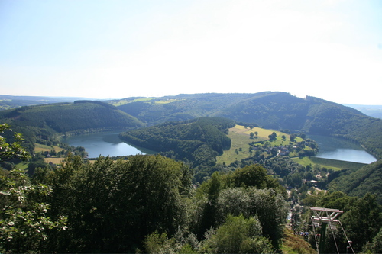
Ardeny
Leží na území 3 států: Lucembursko, Francie a Belgie
Dějiště jedné z nejznámějších tankových bitev 2. světové války

Slide 19
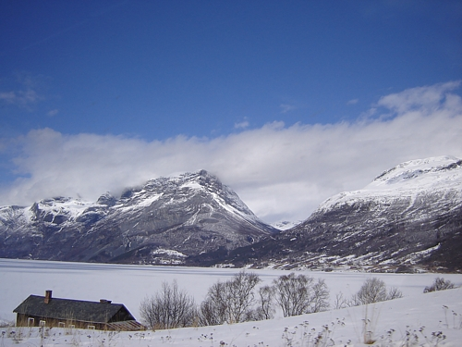
Skandinávské pohoří
Leží na území 3 států: Norsko, Švédsko a Finsko

Slide 20
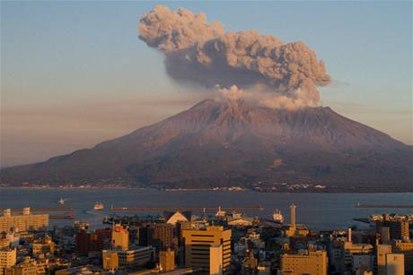
Sopečná pohoří
Některá pohoří jsou sopečného původu – Jura a Francouzské středohoří, …
Nejvyšší činná sopka v Evropě je Etna
  3 340 m. n. m.
  Nachází se na Sicílii - Itálie
Dále sem patří Vesuv, Stromboli a sopky na Islandu

Slide 21
Kontrolní otázky

Slide 22
Jak se jmenuje nejvyšší hora Evropy a v jakém pohoří ji najdeme ?
Mount Everest – Himálaj
Mont Blanc – Alpy
Mount McKinley – Alaska Range

Slide 23
Špatně zkus to znovu
zpět

Slide 24
Správně je to Mont Blanc a leží v Alpách

Slide 25
Čím je jedinečná Kaspická nížina ?
Je nejnižším místem Evropy

Slide 26
Co je to Etna ?
Nejvyšší činná sopka Evropy
Nejvyšší hora Evropa
Nejvyšší hora České republiky

Slide 27
Špatně, zkus to znovu
Zpět

Slide 28
Ano je to nejvyšší činná sopka Evropy

Slide 29
Odkazy
http://cs.wikipedia.org/wiki/V%C3%BDchodoevropsk%C3%A1_rovina
http://zviratkamodreplanety.blog.cz/1012
http://leccos.com/index.php/clanky/rusko
http://leccos.com/index.php/clanky/kaspicka-nizina
http://cs.wikipedia.org/wiki/St%C5%99edomazovsk%C3%A1_n%C3%AD%C5%BEina
http://www.treking.cz/regiony/rozhledny-nizkeho-jeseniku.htm
http://cs.wikipedia.org/wiki/St%C5%99edoevropsk%C3%A1_n%C3%AD%C5%BEina
http://www.infoglobe.cz/zajimavosti/luneburske-vresoviste/?action=2
http://leccos.com/index.php/clanky/francie
http://nojo.aquasoft.cz/fb/fb.php?p=camino%20de%20santiago/2005-09-13-04/
http://www.pizza.j-gotti.cz/italske-speciality/19-venezia-veneto.html
http://milanec.wbs.cz/Cabo-da-Roca-2009.html
http://www.sprievodca.org/9/mont-blanc-du-tacul/
http://www.ii.uib.no/~petter/mountains/3000mtn/mulhacen.html
http://www.slever.cz/slevy/penzion-villa-thermia/
http://www.tulaknacestach.cz/Apeniny-a-stredni-Italie.html
http://www.cicerone.co.uk/static.cfm/cid/76/content/mediterranean-resources
http://thelastreel.blogspot.cz/2012/02/renny-harlin-direct-as-yet-untitled.html
http://www.tixik.cz/ardeny-2355721.htm
http://www.webcestovatele.net/norsko2005.htm
http://cestovani.lidovky.cz/tiskni.asp?r=nej-tipy&c=A100604_112539_ln-cestovani_glu

